Slide 1
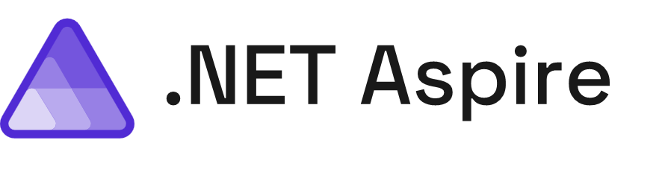


Introducción a
Nombre Presentador
Nombre Empresa
/@Cuenta
/@Cuenta

Slide 2
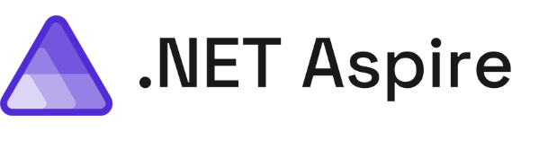
Todos los recursos de aprendizaje
aka.ms/letslearn/dotnet/aspire
Repositorio del Workshop
github.com/dotnet-presentations/letslearn-dotnet-aspire
Notes:
Hay una gran cantidad de excelentes recursos de aprendizaje de .NET Aspire disponibles y tenemos un único vínculo para guiarlo a través de nuestro viaje de aprendizaje, incluida una nueva ruta de aprendizaje en Microsoft Learn. Hoy vamos a pasar por un taller de principio a fin disponible en GitHub para que puedas seguirlo en casa. Puedes ir directamente a este repositorio de github o hacer clic en él desde el enlace principal de recursos de aprendizaje, está en la parte superior.

Slide 3
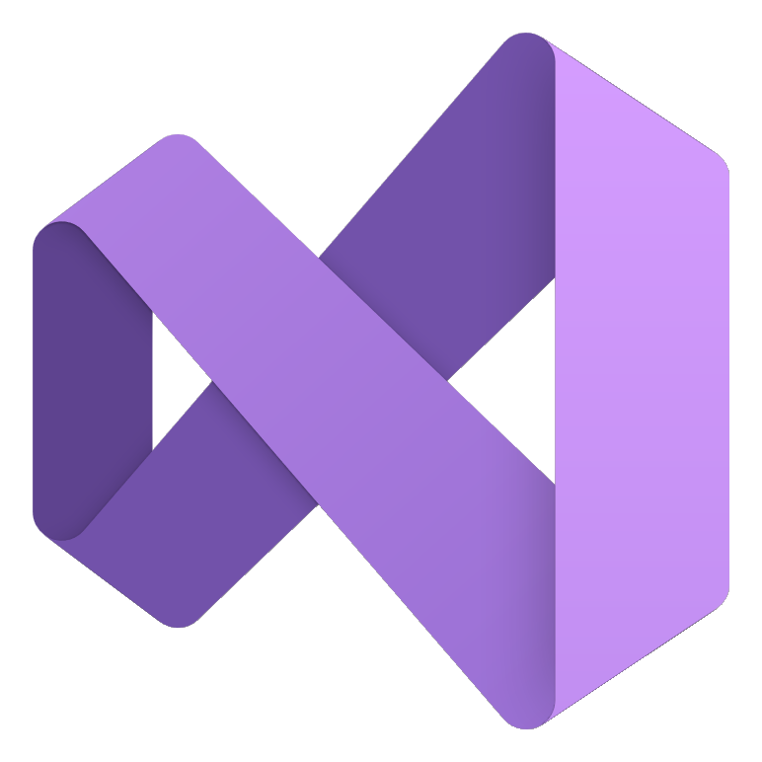

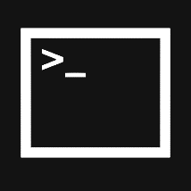






Construya cualquier app con una plataforma unificada
.NET
Cloud
Web
Desktop
Mobile
Gaming
IoT
AI
+
+
Visual Studio
Visual Studio Code
CLI
Linux
NuGet
GitHub
Components, tools, library vendors
Windows
macOS
Tools
Operating system
Ecosystem
Notes:
. El objetivo de NET es ser una plataforma de desarrollo unificada que los desarrolladores adoren y en la que las empresas confíen. Permite a los desarrolladores crear cualquier tipo de aplicación con el mejor tiempo de ejecución, lenguajes de programación, herramientas de desarrollo y un vasto ecosistema impulsado por increíbles desarrolladores de todo el mundo". Puede usar cualquier tipo de aplicación en la web, el móvil, el escritorio, la nube y más, al tiempo que las infunde con IA y las crea en cualquier sistema operativo y en una amplia gama de herramientas y una excelente línea de comandos.

Slide 4
Todas las aplicaciones necesitan
Observability
Resiliency
Scalability
Manageability
Notes:
Independientemente del tipo de aplicación que esté creando, cada aplicación debe ser observable para obtener información detallada mientras depura la aplicación y mientras está en producción. Además, deben ser resistentes, lo que significa que, independientemente de cuál sea la conectividad a Internet o el entorno, deben estar siempre en funcionamiento, no solo en el front-end, sino también en el back-end. Tienen que ser escalables, su aplicación hoy en día sirve a unas pocas 100 personas, pero ¿qué pasa cuando sirve a 10 de miles o cientos de miles de usuarios? Y, por último, como desarrolladores, queremos ser capaces de gestionar fácilmente nuestra aplicación e implementarla fácilmente para poder iterar de forma continua y rápida en nuestras aplicaciones.

Slide 5
.NET 8 incluye
Observability
Resiliency
Scalability
Manageability
Métricas integradas con dimensiones
Nuevos paquetes de resistencia basados en Polly
AOT (aumento de la densidad)
Soporte de rotación automática de certificados en Kestrel
Integración de DI para métricas
SignalR Stateful Reconnect
Rendimiento
Mejor compatibilidad con el registro (más rápido, puede serializar objetos)
Chiseled Ubuntu
Enriquecimiento
Redacción
Prueba con fakes para el registro y las métricas
Notes:
Ahora, dentro de .NET, tiene la capacidad no solo de compilar estas aplicaciones, sino también de integrarlas en todas estas partes diferentes, y en .NET ocho, el equipo agregó aún más bondad en todas estas áreas clave diferentes para los desarrolladores. Esto significa que, al alcance de su mano, puede integrar fácilmente diferentes paquetes y servicios de NuGet de los marcos en sus aplicaciones para hacerlos más observables, resistentes, escalables y manejables a largo plazo.

Slide 6
Todavía no es fácil 🙁
Complejo
Empezar
Opciones
Camino pavimentado
Notes:
Y aunque gran parte de esto se incluye directamente en el SDK y en paquetes adicionales, no significa que sea necesariamente fácil porque las aplicaciones, a medida que las construimos y se vuelven más complejas a medida que avanzan, lo que esto significa es que, como desarrolladores, tenemos muchas opciones para elegir, no necesariamente siempre tenemos el mejor conocimiento de dónde empezar exactamente debido a esas opciones de elección y como .NET ¿No sería genial si tuviéramos un camino pavimentado o un camino recomendado para hacer esto con nuestras aplicaciones?

Slide 7

A cloud ready stack for building observable, production ready, distributed applications
Notes:
Y es por eso que el equipo creó .NET Aspire, una pila lista para la nube para crear aplicaciones distribuidas, listas para la producción y observables, y para ayudarnos a ser más productivos como desarrolladores cuando desarrollamos e implementamos nuestras aplicaciones.

Slide 8
¿Qué significa eso? ¿A quién va dirigido? ¿Debería usarlo?
Notes:
Pero, ¿qué significa esto realmente, correcto, esas son algunas palabras elegantes, es esto para mí, debería usar? ¿Tengo que convertir mi aplicación? ¿Deberían usarlo todas las aplicaciones? La respuesta corta es sí, .NET Aspire es para todas las aplicaciones, sin importar cuán grandes o pequeñas sean, permítanme explicarlo.

Slide 9
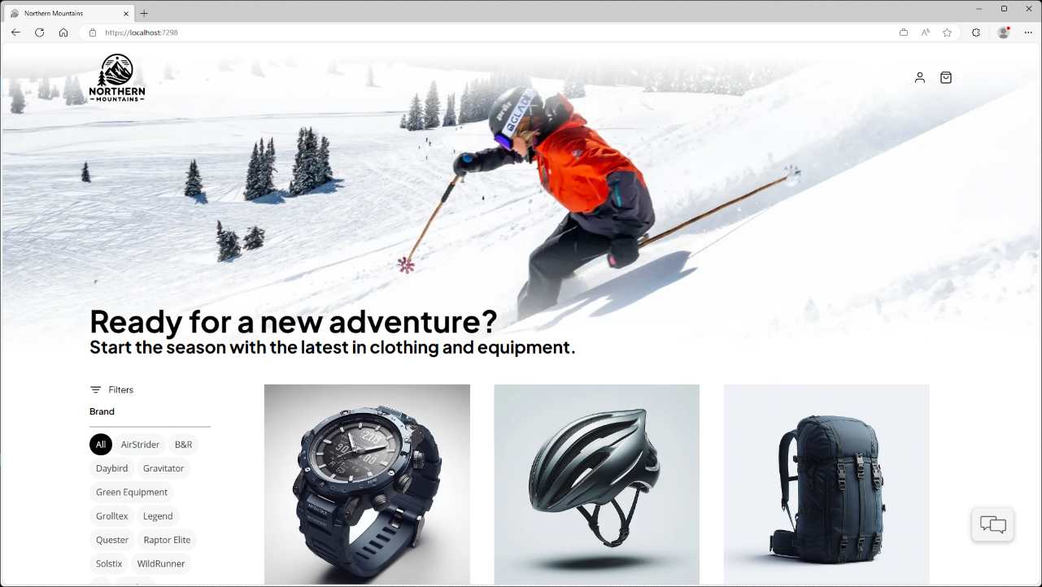
Notes:
Digamos que está creando un sitio web, aquí, por ejemplo, hay un sitio web de deportes que muchos de nosotros tal vez hemos construido o al menos navegado en línea, ahora pensamos en lo que implica la creación de esta aplicación y es posible que tenga un equipo pequeño o que tenga un gran equipo que esté creando este tipo de aplicación.

Slide 10

Cloud Services
Web App
Blazor App
Data Source
Notes:
Comencemos con el principiante de cómo crearía esta aplicación. Pondría en marcha una aplicación web de Blazor con algunos datos. Tal vez esté codificado o en un archivo json, o incluso tal vez en una pequeña base de datos SQLite. Con una sola aplicación web, hay muchas cosas en las que .NET Aspire puede ayudarme.

Slide 11

Cloud Services
Web App
Blazor App
Backend API
PostgreSQL
Identity
Catalog
Order
Basket
Payment
Notes:
.NET Aspire comienza a brillar a medida que crece la aplicación. Un escenario común para los desarrolladores es la creación de un backend para su frontend en paralelo. Por lo general, el back-end se comunica con una base de datos y tiene varias API con las que la aplicación web puede comunicarse. Hay varias características de .NET Aspire que este tipo de aplicación puede aprovechar.

Slide 12



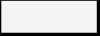

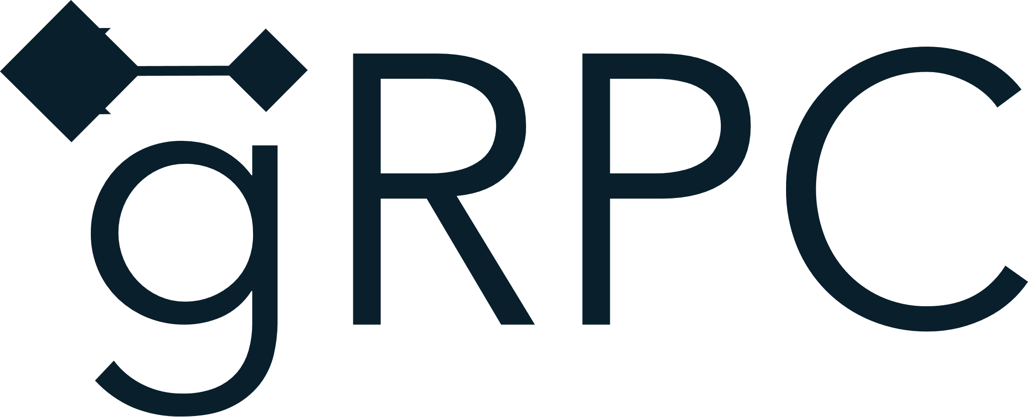
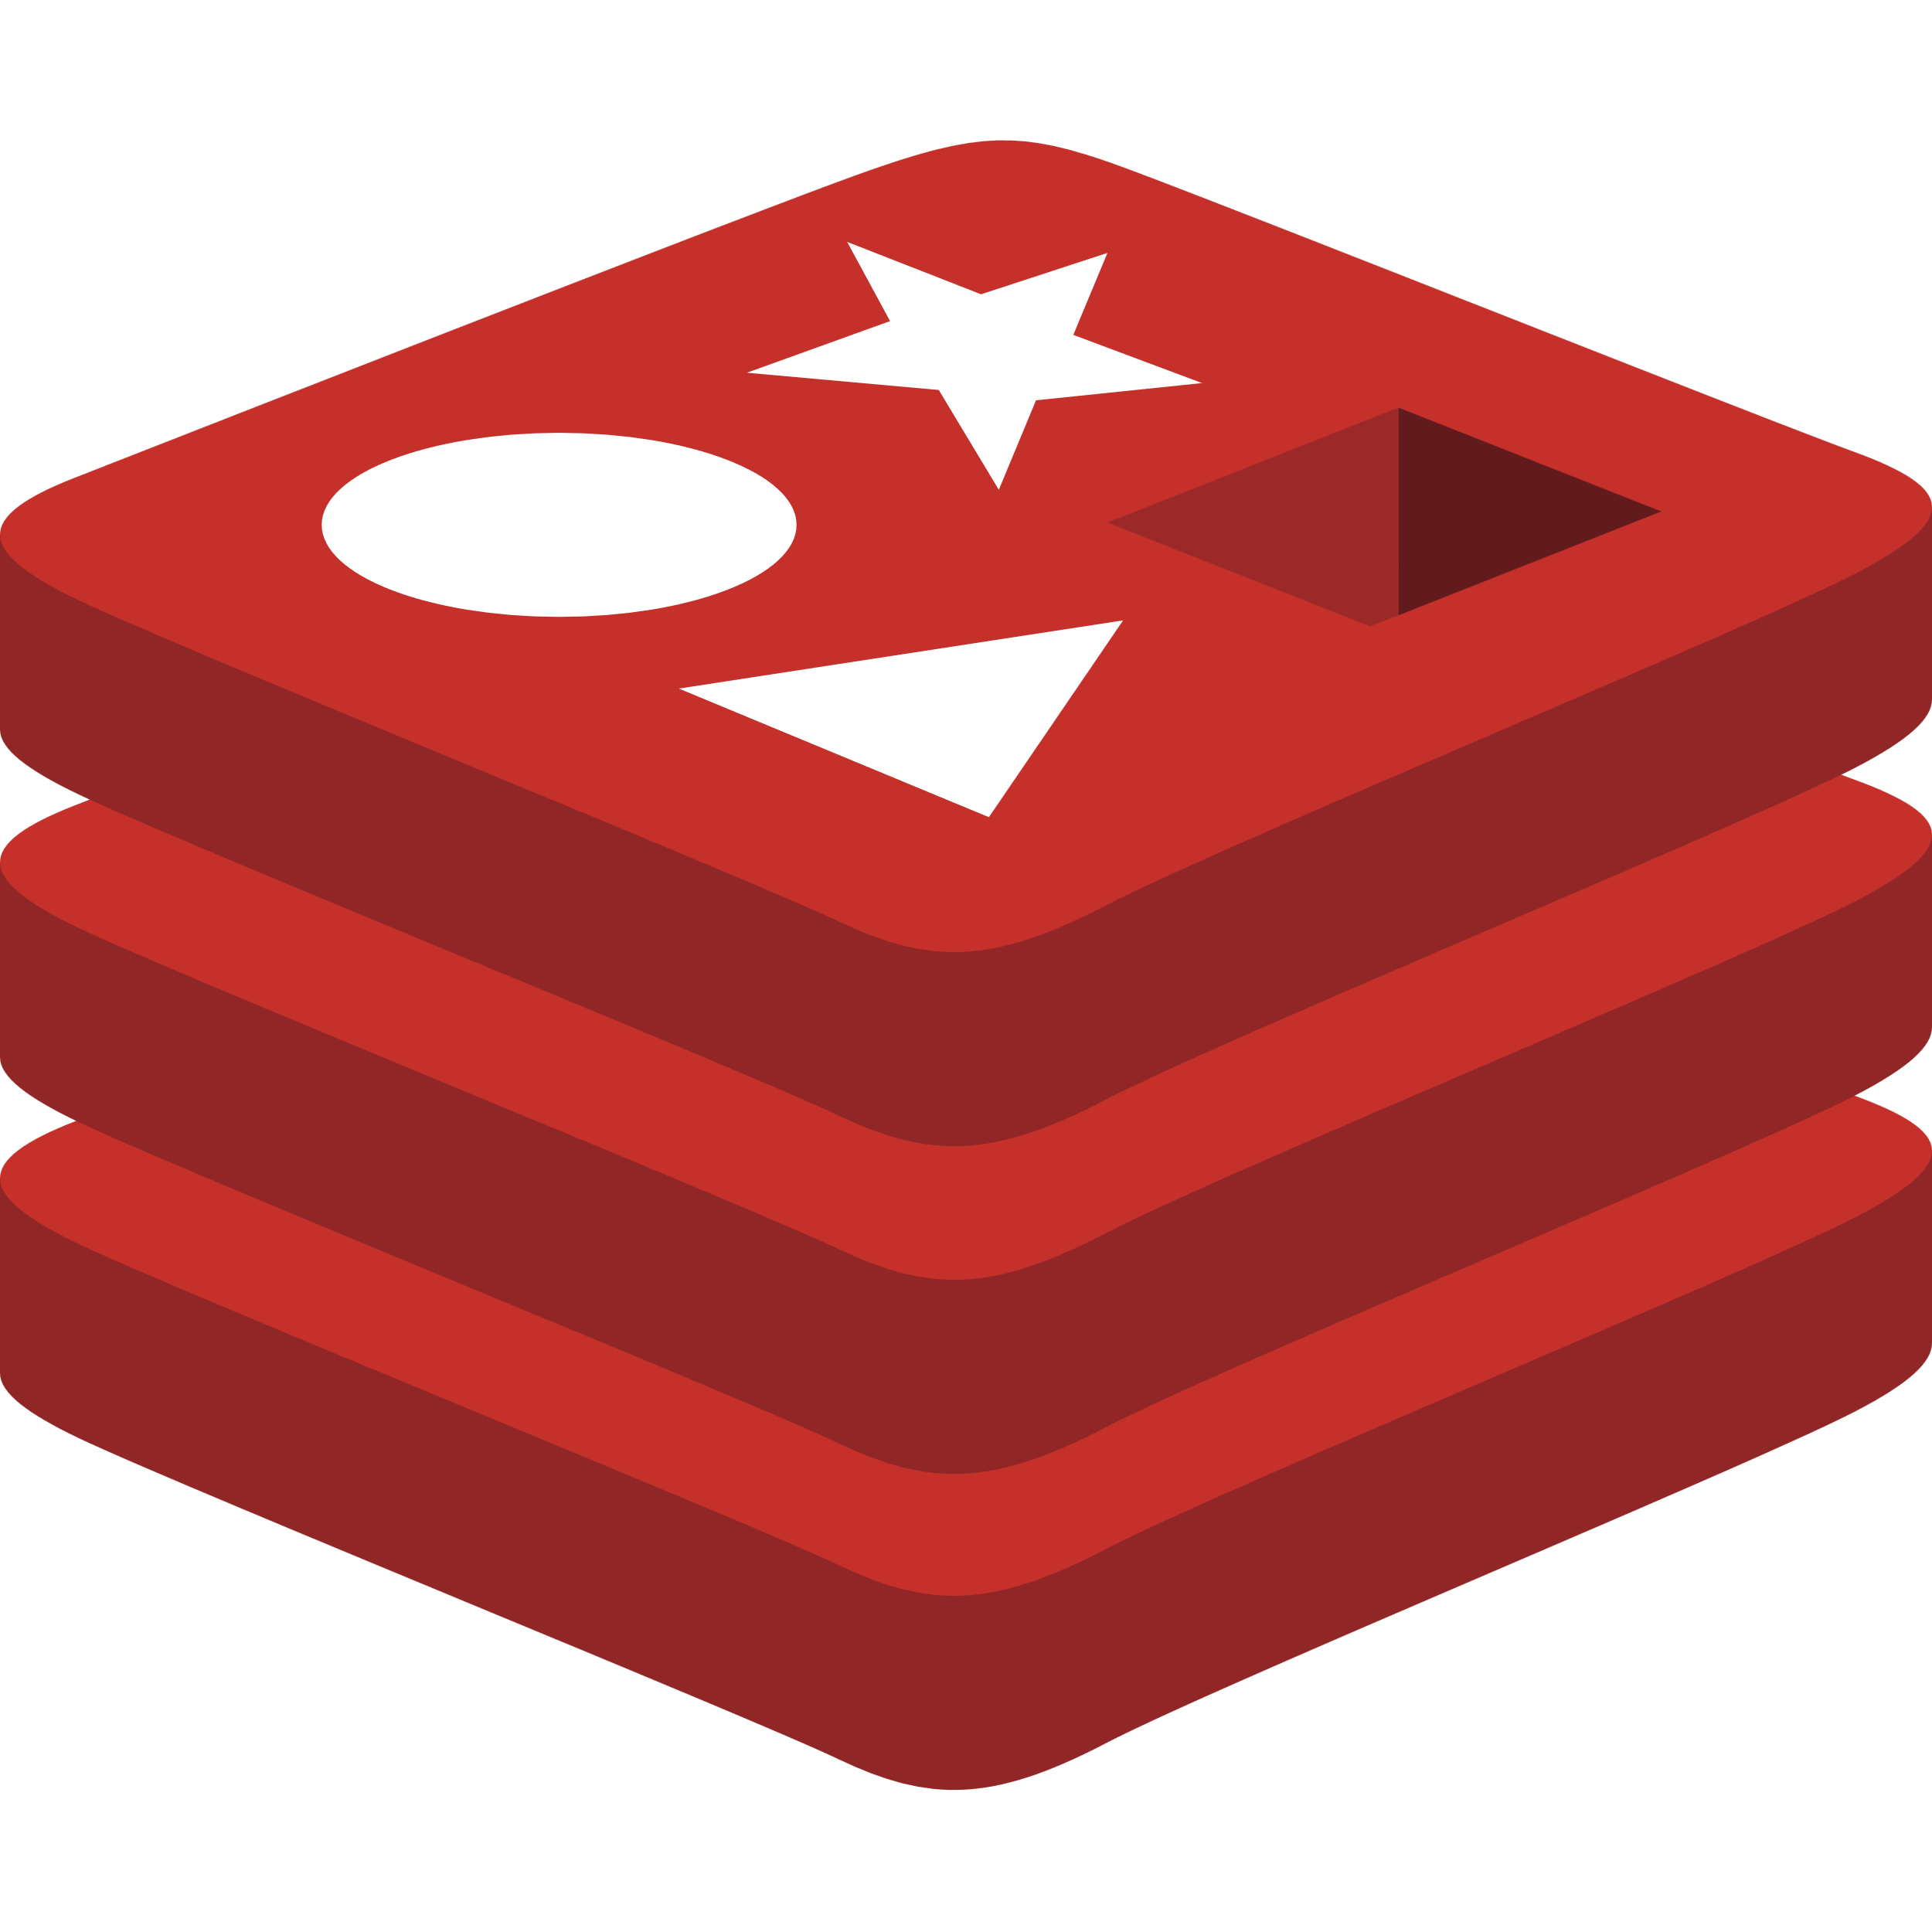
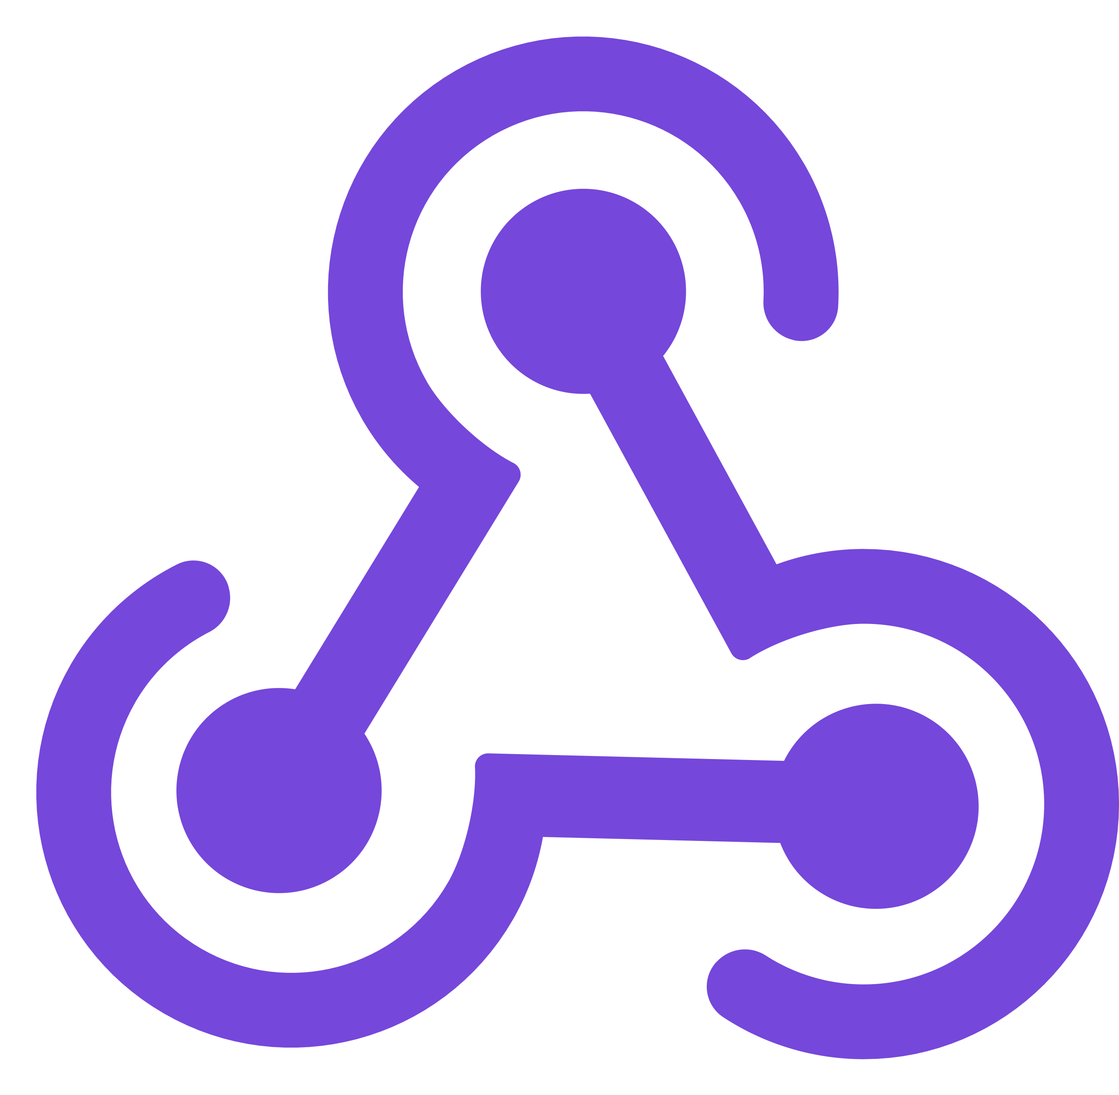

Cloud Services
Client Apps
Identity Service
Mobile BFF
Identity API
PostgreSQL
Mobile App
OpenAI
Mobile API
Catalog Service
Catalog API
PostgreSQL
Order Service
Ordering API
Web App
Ordering API
Order Processor
PostgreSQL
Event Bus
Browser
Blazor App
Basket Service
Basket API
Redis
Payment Service
Payment Processor
Admin Services
Webhook Client
Webhooks Service
Observability
Webhooks API
PostgreSQL
Notes:
En algún momento, es posible que empiece a crear un proyecto de arquitectura nativo de la nube totalmente distribuido con muchas dependencias diferentes. En cada uno de estos escenarios, ya sea que la aplicación sea pequeña como una sola API con el front-end y un back-end o una aplicación distribuida nativa de la nube completa, .NET Aspire es un gran caso de uso para usted.

Slide 13
¡Funciona con TODAS las escalas de aplicaciones
y crece contigo!
Notes:
Lo que me gusta decir es que cada aplicación debe tener .NET Aspire agregado y voy a mostrarles y decirles por qué, y al final de esta presentación y esta demostración, a medida que sigamos, se sorprenderán de cómo se impulsa la productividad de los desarrolladores y puedo obtener información detallada sobre mi aplicación

Slide 14
Una pila lista para la nube para construir observables, Aplicaciones distribuidas listas para la producción
Smart Defaults
Developer Dashboard
Orchestration
Service Discovery
Components
Deployment
Notes:
Entonces, ¿qué hay en .NET Aspire? Hay una serie de características diferentes que ayudan a los desarrolladores a ser más productivos, a crear aplicaciones distribuidas listas para la producción mejor observables y a facilitar la implementación en muchos escenarios para nosotros. Vamos a echar un vistazo a cada una de estas características diferentes de principio a fin e integrarlas en nuestra aplicación. Ahora, mucha gente comienza con el panel de desarrolladores porque es la cosa elegante y brillante que se envía directamente con .NET Aspire, pero primero comenzaremos en un área diferente, que creo que es una de las áreas y características que cada aplicación debe integrar en nuestra aplicación hoy en día

Slide 15
DEMO
Tutorial inicial de la aplicación
Clonar: https://github.com/dotnet-presentations/letslearn-dotnet-aspire
Notes:
Echemos un vistazo al proyecto que seremos "Aspireify" hoy. Esta aplicación es un centro meteorológico que utiliza la API del servicio meteorológico nacional de los Estados Unidos con una agradable interfaz de usuario de Blazor que le permite seleccionar una estación meteorológica. Primero, vamos a clonar el repositorio donde encontrará el código fuente de la aplicación, estas diapositivas y guías completas que puede seguir. NOTA: Abra este repositorio de github y realice un tutorial de los pasos de configuración necesarios

Slide 16
Una pila lista para la nube para construir observables, Aplicaciones distribuidas listas para la producción
Smart Defaults
Developer Dashboard
Orchestration
Service Discovery
Components
Deployment
Notes:
So what exactly are smart defaults?

Slide 17
.NET Aspire Service Defaults
Observability
Resiliency
Health Checks
Notes:
Bueno, hay varias cosas que necesita cada tipo de aplicación, y están integradas directamente en el SDK o los paquetes de .NET. Si desea seguir adelante y configurar todo esto usted mismo, puede hacerlo totalmente, y muchas aplicaciones hoy en día pueden agregar una o dos de estas áreas diferentes, pero con valores predeterminados inteligentes con un solo proyecto agregado a su solución, podrá integrar un conjunto de valores predeterminados recomendados por el equipo central de asp.NET en sus aplicaciones, veamos qué significa eso.

Slide 18
Observability
public static IHostApplicationBuilder ConfigureOpenTelemetry(this IHostApplicationBuilder builder)
{
builder.Logging.AddOpenTelemetry(logging =>
{
logging.IncludeFormattedMessage = true;
logging.IncludeScopes = true;
});
builder.Services.AddOpenTelemetry()
.WithMetrics(metrics =>
{
metrics.AddAspNetCoreInstrumentation()
.AddHttpClientInstrumentation()
.AddRuntimeInstrumentation();
})
.WithTracing(tracing =>
{
tracing.AddAspNetCoreInstrumentation()
.AddHttpClientInstrumentation();
});
builder.AddOpenTelemetryExporters();
return builder;
}
Notes:
La primera es la observabilidad, OpenTelemetry es un estándar de código abierto que se está convirtiendo en la forma de facto de obtener métricas profundas, seguimientos de pila e información sobre su aplicación. Con ASP.NET Core, OpenTelemetry está profundamente integrado en el servicio de registro integrado y en los servicios de métricas y rastreo que se proporcionan. Eran solo unas pocas líneas de código, y los valores predeterminados del servicio no solo configurarán automáticamente esto, sino que también le permitirán configurar exportadores para que pueda publicar esos datos en otros lugares.

Slide 19
Observability
private static IHostApplicationBuilder AddOpenTelemetryExporters(this IHostApplicationBuilder builder)
{
var otlpEndpoint = builder.Configuration["OTEL_EXPORTER_OTLP_ENDPOINT"];
var useOtlpExporter = !string.IsNullOrWhiteSpace(otlpEndpoint);
if (useOtlpExporter)
{
builder.Services.AddOpenTelemetry().UseOtlpExporter();
}
// Uncomment the following lines to enable the Azure Monitor exporter
//if (!string.IsNullOrEmpty(builder.Configuration["APPINSIGHTS_CONNECTION"]))
//{
// builder.Services.AddOpenTelemetry()
// .UseAzureMonitor();
//}
return builder;
}
Notes:
Estos exportadores le permiten exportarlos directamente a varios servicios diferentes listos para usar, configurarán el exportador gRPC, que es lo que el panel usará más adelante para visualizar, de lo que hablaremos y veremos en un momento. También puede configurarlo para que use la línea de comandos u otros servicios, como Azure Monitor, para ver los datos de telemetría en producción. Lo bueno de esto es que con solo unas pocas líneas de código de estos valores predeterminados, automáticamente estará listo para comenzar con algunas de las mejores métricas y telemetría en solo unos segundos aquí

Slide 20
Resiliency
builder.Services.ConfigureHttpClientDefaults(http =>
{
// Turn on resilience by default
http.AddStandardResilienceHandler();
});
Notes:
Cuando pensamos en nuestras aplicaciones y en tener conexiones a Internet irregulares, queremos que nuestras aplicaciones puedan volver a intentarlo automáticamente, por ejemplo, o que puedan recoger conexiones perdidas y, con la resistencia estándar de forma predeterminada, sus aplicaciones podrán hacer precisamente eso. Ahora, por supuesto, estos son los valores predeterminados recomendados, pero siempre puede ajustarlos a sus necesidades exactas.

Slide 21
Health Checks
public static IHostApplicationBuilder AddDefaultHealthChecks(this IHostApplicationBuilder builder)
{
builder.Services.AddHealthChecks()
// Add a default liveness check to ensure app is responsive
.AddCheck("self", () => HealthCheckResult.Healthy(), ["live"]);
return builder;
}
public static WebApplication MapDefaultEndpoints(this WebApplication app)
{
if (app.Environment.IsDevelopment())
{
app.MapHealthChecks("/health");
app.MapHealthChecks("/alive", new HealthCheckOptions
{
Predicate = r => r.Tags.Contains("live")
});
}
return app;
}
Notes:
Y, por último, nuestros chequeos de salud. Con solo unas pocas líneas simples de código, los valores predeterminados del servicio configurarán automáticamente la aplicación con varias comprobaciones de estado que puede ampliar con sus propias comprobaciones de estado y, además, algunos puntos de conexión que puede configurar para la automatización para asegurarse de que las aplicaciones se ejecutan en producción. Ahora, estos valores predeterminados de servicio específicos se ampliarán en el futuro a medida que comencemos a integrar características adicionales en nuestra aplicación, por lo que este es nuestro conjunto de valores predeterminados para las aplicaciones base que permiten una mayor integración a medida que comenzamos a compilar e integrar .NET Aspire y los componentes en nuestra aplicación más adelante.

Slide 22
DEMO
.NET Aspire - Smart Defaults
Notes:
Pero ahora tomemos primero una aplicación y agreguemos valores predeterminados de servicio y configurémosla en una aplicación que tenga un back-end y un front-end y veamos qué obtenemos.

Slide 23
Q&A
.NET Aspire - Smart Defaults
Notes:
Pero ahora tomemos primero una aplicación y agreguemos valores predeterminados de servicio y configurémosla en una aplicación que tenga un back-end y un front-end y veamos qué obtenemos.

Slide 24
Una pila lista para la nube para construir observables, Aplicaciones distribuidas listas para la producción
Smart Defaults
Developer Dashboard
Orchestration
Service Discovery
Components
Deployment
Notes:
Ahora, con nuestra aplicación configurada con valores predeterminados inteligentes y comenzando a generar cosas como métricas, seguimientos y telemetría, lo siguiente que queremos hacer como desarrolladores es obtener información sobre nuestra aplicación a medida que se ejecuta y también una mejor capacidad de administración.

Slide 25
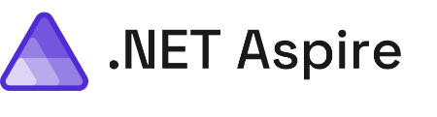
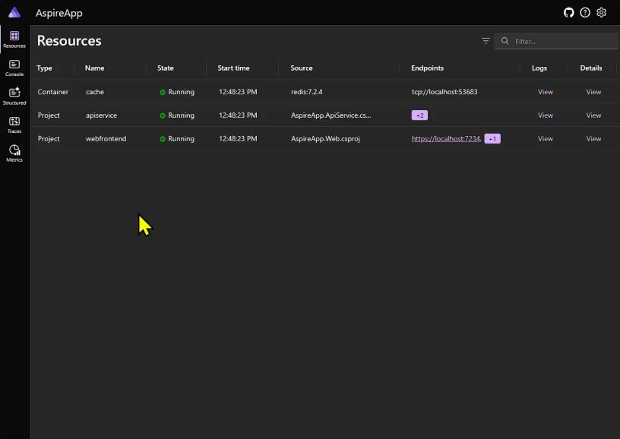
Developer Dashboard
Structured Logs
Metrics
Distributed Traces
Dependencies
Notes:
Y ahí es donde entra en juego el panel de desarrollador: el panel de desarrollo de .NET Aspire le ofrece una ventanilla única para obtener una descripción general completa de la aplicación, incluida la visualización de todos los proyectos y dependencias en ejecución y la visualización profunda de todos los datos de OpenTelemetry, todos los que llegan a través del exportador de gRPC. El panel es increíble porque está construido 100% de código abierto con .NET, Blazor y FluentUI.

Slide 26
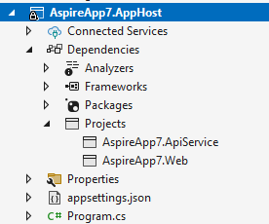
Integración del Developer Dashboard
Standalone
.NET Aspire App Host
docker run --rm -it -p 18888:18888 -p 4317:18889 -d --name aspire-dashboard mcr.microsoft.com/dotnet/aspire-dashboard:8.0.0
docker run --rm -it `
-p 18888:18888 `
-p 4317:18889 -d `
--name aspire-dashboard `
mcr.microsoft.com/dotnet/aspire-dashboard:8.0.0
Notes:
El panel de .NET Aspire se puede ejecutar de varias maneras. Está disponible como un contenedor independiente que puede ejecutar localmente en su máquina. Esto significa que el panel se puede usar e implementar internamente, para implementaciones de desarrollo o incluso de producción. La mayoría de los desarrolladores obtendrán su primer vistazo mediante el proyecto de host de aplicaciones de .NET Aspire que organizará automáticamente los proyectos y las dependencias para que se inicien y abrirá el panel automáticamente. Hablemos de cómo se ve eso.

Slide 27
Una pila lista para la nube para construir observables, Aplicaciones distribuidas listas para la producción
Smart Defaults
Developer Dashboard
Orchestration
Service Discovery
Components
Deployment
Notes:
Como mencioné, la orquestación es una de las características principales de .NET Aspire. Pero, ¿cómo se ve eso en la práctica?

Slide 28
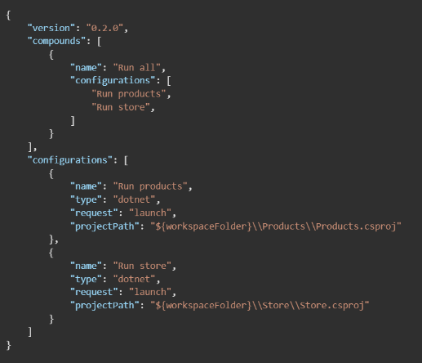
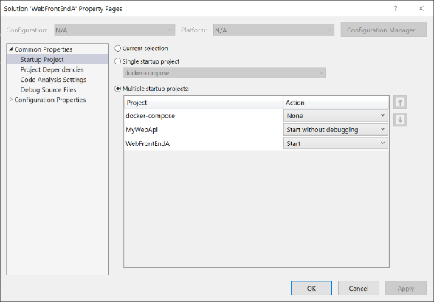
Antes
Notes:
Por lo tanto, actualmente y como acaba de ver, si quisiéramos ejecutar varios servicios al mismo tiempo y depurarlos, tendríamos que ejecutar varios comandos o configurar VS Code o Visual Studio para configurar varios proyectos de inicio. Además, si tenemos otras dependencias, como en este caso, tal vez una base de datos u otro contenedor, también vamos a tener que ponerlas en marcha automáticamente.

Slide 29
Orchestration
var builder = DistributedApplication.CreateBuilder(args);
builder.AddProject<Projects.ApiService>("apiservice");
builder.AddProject<Projects.Web>("webfrontend");
builder.Build().Run();
Notes:
Aquí es donde entran en juego el host de aplicaciones de .NET Aspire y la orquestación. Agregamos un nuevo proyecto a nuestra aplicación que se llama App Host y es una aplicación distribuida que nos permite agregar dependencias de proyectos y orquestar, por así decirlo, un solo archivo que le dice al host de aplicaciones .NET Aspire qué iniciar y qué dependencias se requieren. En este caso podemos ver que tengo una aplicación distribuida con dos proyectos diferentes y servicio API y un front-end web, en este caso no he orquestado ni hecho nada sobre dependencias ni nada, solo estoy diciendo, oye, por favor, inicia mi aplicación, que son estos dos servicios que viven de forma independiente.

Slide 30
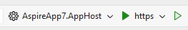
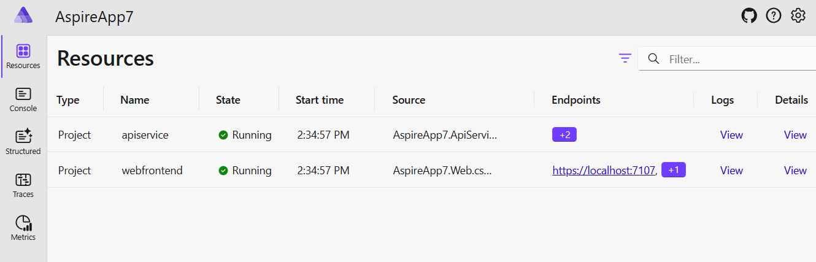
Después
Notes:
Y lo que obtengo de eso es un nuevo proyecto dentro de Visual Studio o VS Code que me permite agregar esos proyectos y configurar ese archivo program.cs dentro del IDE, también puedo ver que tengo un nuevo proyecto de inicio de host de aplicaciones y cuando lo ejecute no solo buscará compilar y compilar y ejecutar cualquiera de los proyectos o dependencias en el program.cs sino que también inicie un panel de .NET Aspire que tenga una nueva pestaña denominada recursos. y estos recursos son los que se están definiendo específicamente dentro de esa aplicación distribuida y aquí podemos ver ese servicio de API y ese front-end web y puedo hacer clic fácilmente para ver los detalles y puntos de los registros.

Slide 31
DEMO
.NET Aspire - Orchestration
Notes:
Por lo tanto, sigamos adelante y agreguemos orquestación a esta aplicación.

Slide 32
Q&A
.NET Aspire - Orchestration
Notes:
Por lo tanto, sigamos adelante y agreguemos orquestación a esta aplicación.

Slide 33
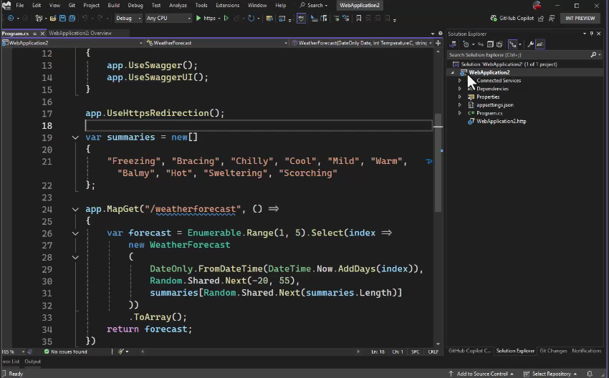
Visual Studio Tooling for .NET Aspire
Notes:
Si bien puede agregar manualmente los valores predeterminados del servicio inteligente y configurar la orquestación con el host de la aplicación, si usa Visual Studio 2022, existe una excelente compatibilidad con herramientas que lo hará todo automáticamente.

Slide 34
Una pila lista para la nube para construir observables, Aplicaciones distribuidas listas para la producción
Smart Defaults
Developer Dashboard
Orchestration
Service Discovery
Components
Deployment
Notes:
Con la orquestación, el host de la aplicación .NET Aspire sabe qué iniciar, pero también podemos configurarlo para que conozca las dependencias del proyecto y puede permitir que las aplicaciones se detecten automáticamente entre sí para que no tengamos que usar cadenas codificadas de forma rígida.

Slide 35
Antes
{
"Logging": {
"LogLevel": {
"Default": "Information",
"Microsoft.AspNetCore": "Warning"
}
},
"AllowedHosts": "*",
"ProductEndpoint": "http://localhost:5228",
"ProductEndpointHttps": "https://localhost:7130"
}
builder.Services.AddHttpClient<ProductService>(c =>
{
var url = builder.Configuration["ProductEndpoint"] ?? throw new
InvalidOperationException("ProductEndpoint is not set");
c.BaseAddress = new(url);
});
Notes:
Y lo que quiero decir con esto es que tradicionalmente usaríamos cadenas de conexión, esta es una práctica bastante estándar dentro de nuestro desarrollo para definir un punto final, en este caso con una dirección específica. Y luego, cuando implementamos nuestra aplicación, actualizaríamos este punto de conexión en nuestro back-end dondequiera que lo tengamos implementado con el punto de conexión de producción real. Y luego, en nuestra aplicación, usaríamos nuestra configuración para obtener el punto final específico. Sin embargo, como desarrollador, tenemos que configurar nuestra aplicación para configurar nuestro back-end y, por supuesto, debemos asegurarnos de que siempre estamos agregando y actualizando estas cadenas de conexión a medida que desarrollamos. Seguro que sería bueno si pudiéramos hacer que nuestras aplicaciones se descubrieran automáticamente entre sí si dependen unas de otras

Slide 36
Service Discovery
var builder = DistributedApplication.CreateBuilder(args);
var apiService = builder.AddProject<Projects.ApiService>("apiservice");
builder.AddProject<Projects.Web>("webfrontend")
.WithReference(apiService);
builder.Build().Run();
builder.Services.AddHttpClient<WeatherApiClient>(client =>
{
client.BaseAddress = new("https+http://apiservice");
});
Notes:
Lo que podemos hacer es que, en lugar de simplemente agregar cada uno de nuestros proyectos al generador de nuestra aplicación distribuida, podemos hacer que los proyectos se refieran entre sí. En este caso, cuando agrego un proyecto, está devolviendo un recurso que luego puedo agregar como referencia a otros proyectos, por lo que aquí nuestro front-end web está utilizando nuestro servicio API. Y quiero hacer una llamada especial aquí, que es que el servicio API y el front-end web tienen estas cadenas definidas y estas son claves específicas que podemos usar más adelante como parte del descubrimiento de servicios. Si echamos un vistazo a continuación, tenemos nuestro servicio en el que estamos agregando un cliente HTTP y, en este caso, estamos configurando nuestra dirección base para que sea HTTPS más HTTP y estamos usando esa cadena de servicio de API que la detección del servicio .NET Aspire resolverá automáticamente cuando ejecutemos nuestra aplicación.

Slide 37
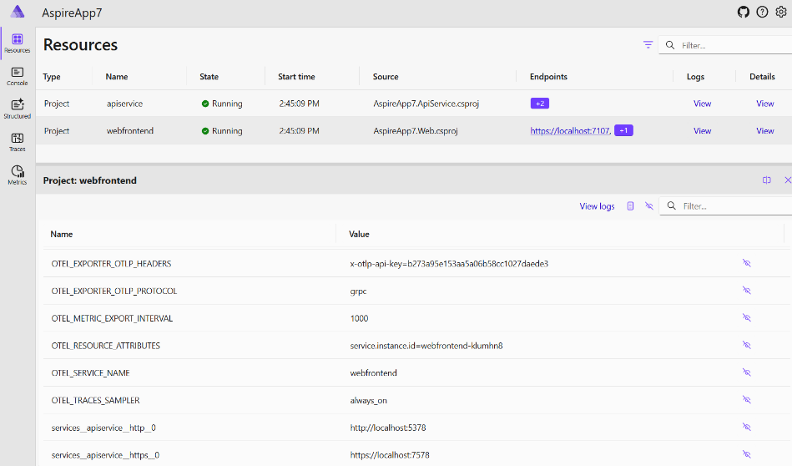
Todavía hay cadenas de conexión 😀
Notes:
Ahora bien, esto no significa que nos vayamos a deshacer de las cadenas de conexión. De hecho, el host de la aplicación .NET Aspire genera una cadena de conexión para nosotros y se configura automáticamente cuando ejecutamos nuestra aplicación. Esto significa que si tenemos nuestras cadenas de conexión configuradas, aún podemos configurarlas en nuestro back-end cuando las tengamos desplegadas.

Slide 38
DEMO
.NET Aspire - Service Discovery
Notes:
Tomemos nuestra aplicación que está orquestada y sigamos adelante y escribamos un poco de descubrimiento de servicios y actualicemos nuestras cadenas de conexión hoy para aprovecharla.

Slide 39
Q&A
.NET Aspire - Service Discovery
Notes:
Tomemos nuestra aplicación que está orquestada y sigamos adelante y escribamos un poco de descubrimiento de servicios y actualicemos nuestras cadenas de conexión hoy para aprovecharla.

Slide 40
Una pila lista para la nube para construir observables, Aplicaciones distribuidas listas para la producción
Smart Defaults
Developer Dashboard
Orchestration
Service Discovery
Components
Deployment
Notes:
Ahora, como mencionamos anteriormente, nuestra aplicación es pequeña hoy en día, pero está usando cosas como una base de datos, pero a medida que nuestra aplicación crezca, comenzaremos a integrarnos en más servicios y dependencias adicionales que es posible que queramos usar y ahí es donde entran en juego los componentes de .NET Aspire.

Slide 41
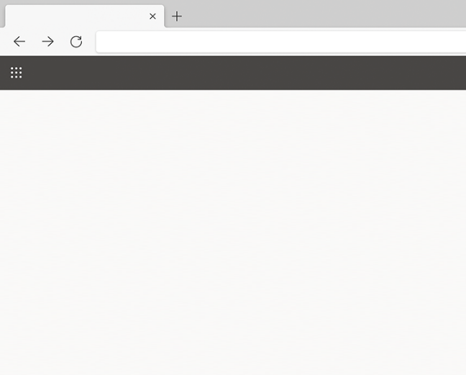

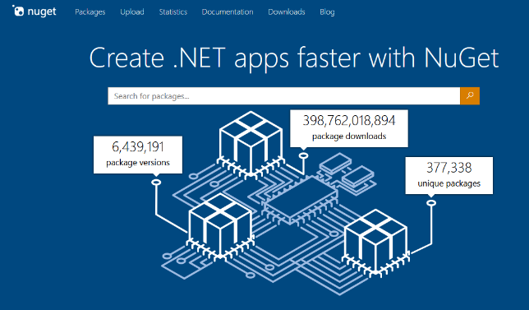
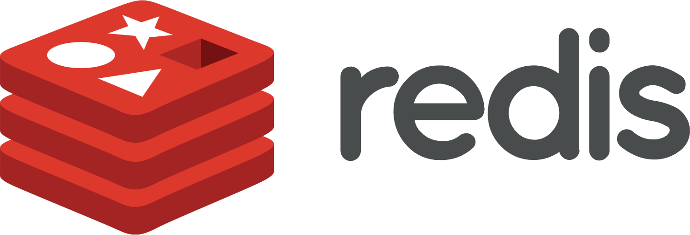

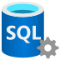







Componentes
Nuget Gallery | Home
https://www.nuget.org
Notes:
Hecho Un componente de Aspire o una lista seleccionada de bibliotecas optimizadas que están preconfiguradas para integrarse fácilmente en proyectos de host de aplicaciones de .NET Aspire y, además, en proyectos de .NET directamente que se están orquestando con Aspire. Por lo tanto, esto significa cosas como bases de datos SQL, integraciones de Azure de Cosmos DB, Caché en Redis, mensajería y mucho más, y todos ellos están disponibles de código abierto y directamente en NuGet. Además de las bibliotecas de Microsoft y para Azure, también hay excelentes integraciones en otros ecosistemas, como AWS.

Slide 42
¡Automáticamente desplegará la imagen del contenedor y la iniciará en Docker o Podman!
Component Orchestration
var builder = DistributedApplication.CreateBuilder(args); var postgres = builder.AddPostgres("postgres").WithPgAdmin(); var db = postgres.AddDatabase("db");
var cache = builder.AddRedis("cache");
var apiService = builder.AddProject<Projects.ApiService>("apiservice")
.WithReference(db);
builder.AddProject<Projects.Web>("webfrontend")
.WithReference(apiService)
.WithReference(cache);
builder.Build().Run();
Notes:
Entonces, ¿en qué se diferencia esto de simplemente agregar la biblioteca directamente? Bueno, lo primero es que cuando agregas el componente al host de la aplicación, te brinda integraciones de una sola línea para integrar fácilmente esas bibliotecas. Entonces, por ejemplo, aquí no solo estoy agregando una base de datos de Postges, sino que también estoy agregando un administrador de Postges y, además de eso, estoy agregando caché de Redis y configurando mi back-end y mi front-end para usar automáticamente estas nuevas dependencias que pasarán por la fase de descubrimiento del servicio. Ahora, cuando ejecuto mi aplicación, .NET Aspire extraerá automáticamente las imágenes de contenedor o cualquier otra dependencia necesaria y las iniciará automáticamente dentro de docker o podman. Se trata de un gran ahorro de tiempo en el que los desarrolladores se ponen en marcha en su máquina local.

Slide 43
Component Integration
var builder = WebApplication.CreateBuilder(args);
builder.AddServiceDefaults();
builder.AddRedisOutputCache("cache");
builder.Services.AddRazorComponents()
.AddInteractiveServerComponents();
var app = builder.Build();
app.UseOutputCache();
app.MapRazorComponents<App>()
.AddInteractiveServerRenderMode();
app.MapDefaultEndpoints();
app.Run();
Configura el servicio con reintentos, comprobaciones de estado correspondientes, registro y telemetría!!!
Notes:
Ahora, además de eso, hay otro paquete que se integra directamente en las aplicaciones, por lo que si desea agregar almacenamiento en caché, por ejemplo, en el back-end o en el front-end, puede agregar el componente de almacenamiento en caché de salida en la aplicación Blazor. Aquí eso es lo que he hecho y simplemente agregué una sola línea de código para decir agregar caché de salida de Redis con la misma clave que configuré anteriormente para que pueda pasar por la detección de servicios. Ahora, estos componentes no solo agregan conectividad de Redis a la aplicación, sino que también usan valores predeterminados inteligentes, como agregar reintentos, comprobaciones de estado, registro y telemetría adicional que podremos visualizar en el panel.

Slide 44
DEMO
.NET Aspire - Components
Notes:
Así que sigamos adelante y agreguemos la caché de Redis directamente a esta aplicación.

Slide 45
Q&A
.NET Aspire - Components
Notes:
Así que sigamos adelante y agreguemos la caché de Redis directamente a esta aplicación.

Slide 46
Una pila lista para la nube para construir observables, Aplicaciones distribuidas listas para la producción
Smart Defaults
Developer Dashboard
Orchestration
Service Discovery
Components
Deployment
Notes:
Muy bien, finalmente está la fase de implementación de la aplicación, porque .NET Aspire, como he mostrado hasta ahora, nos brinda una experiencia de desarrollo de clase mundial y realmente nos ayuda localmente en nuestra máquina a obtener información profunda sobre nuestra coma de aplicación, pero en algún momento necesitamos poder implementarla.

Slide 47

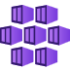

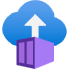



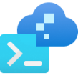





Integraciones e implementación flexibles
How You Do It Today!
AWS CDK
Azure Dev CLI
Visual Studio
Notes:
Entonces, ¿cuáles son nuestras opciones?, bueno, lo primero es que puede continuar implementando su aplicación directamente como lo ha estado haciendo hoy. Ahora puede significar que necesita agregar algunas cadenas de conexión más o que tenga que agregar esas dependencias a la canalización de implementación. Sin embargo, independientemente de dónde esté implementando sus aplicaciones .NET en la actualidad y de los servicios que esté usando, puede seguir implementando. En este caso, es posible que decida integrar Caché en Redis de Azure y continuar implementando mi aplicación en App Service. O podría decidir que quiero ir más allá y quiero usar cosas como aplicaciones de contenedor para agrupar el artículo de la aplicación aún más, como el uso de los servicios de Kubernetes. Pero, por supuesto, puede implementar su aplicación en cualquier lugar. Además de la forma en que se implementa hoy en día, hay integraciones profundas para AWS y para Azure, como hemos visto con los componentes, pero también en la línea de comandos para ayudarlo a poner en marcha sus servicios. Y, por supuesto, no sería Visual Studio con un pequeño clic derecho de publicación. Visual Studio se integra directamente en la CLI para desarrolladores de Azure para proporcionar una especie de botón fácil para empezar a implementar la aplicación. La CLI para desarrolladores de Visual Studio en Azure puede tomar la aplicación y agruparla automáticamente en contenedores y publicarlos en Azure Container Apps. Echemos un vistazo y veamos cómo se ve.

Slide 48
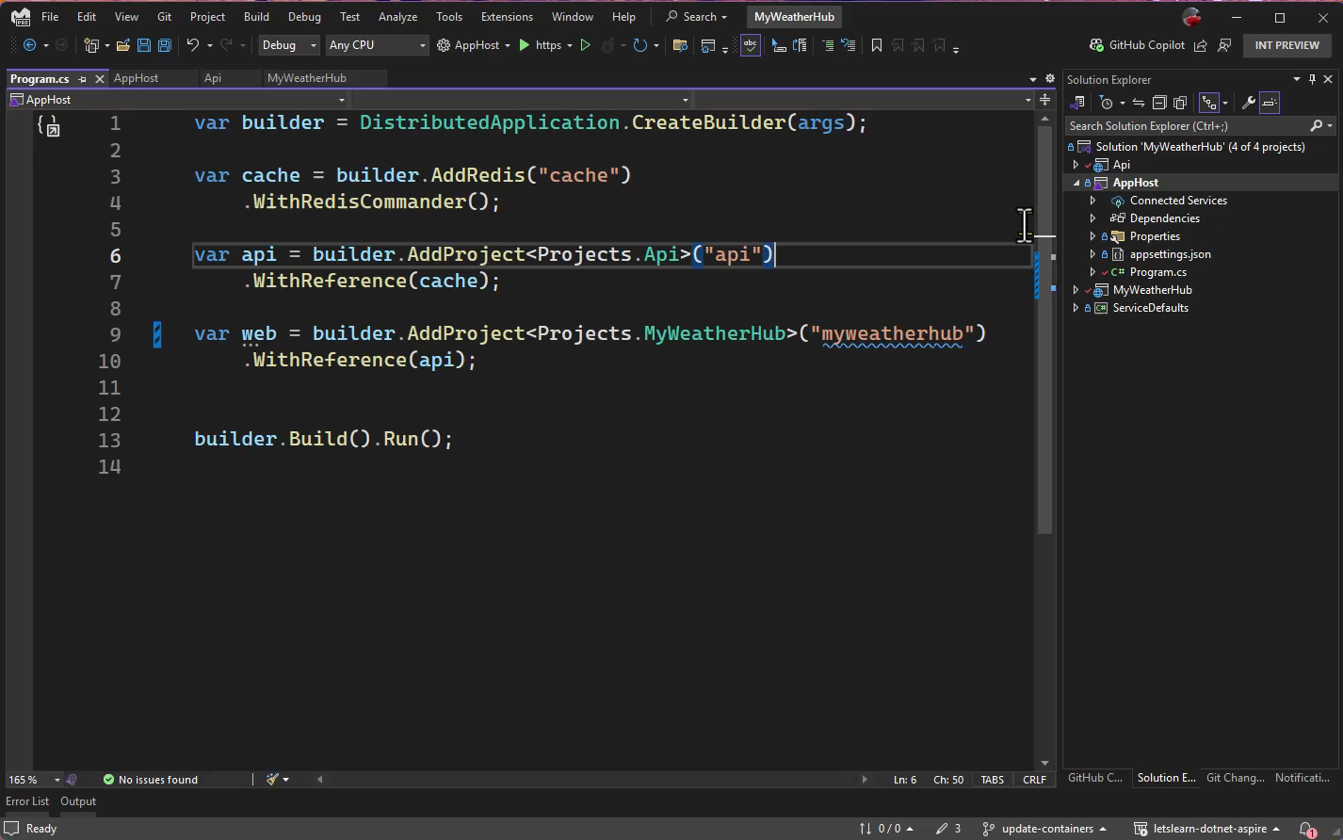
Notes:
Aquí, dentro de Visual Studio, como he dicho, simplemente puede hacer clic con el botón derecho y publicar y, a partir de hoy, tiene la opción de implementar automáticamente en aplicaciones de contenedor de Azure. Ahora bien, lo que está sucediendo aquí es que cuando usamos el host de aplicaciones .NET Aspires genera un manifiesto, y ese manifiesto puede ser utilizado por diferentes herramientas como la CLI para desarrolladores de Azure para poder tomar todo sobre mi aplicación y configurar automáticamente en este caso Azure Container Apps y todos los servicios adyacentes. Por lo tanto, Visual Studio maneja todo esto automáticamente y puedo integrarlo fácilmente en mi canalización de CI y CD. Y aunque este es el modo fácil, especialmente si quiero ver que mi aplicación se ejecute realmente rápido en un entorno real, como mencioné anteriormente, el proyecto .NET Aspire puede generarse y manifestarse, y se puede usar en otras herramientas, como Aspir8, que es una herramienta de código abierto que le permite tomar su aplicación Aspire y ponerla en los servicios de Kubernetes. Pero dicho todo esto, esta es solo una opción para usted y puede continuar implementando su aplicación hoy como siempre lo ha hecho.

Slide 49
Una pila lista para la nube para construir observables, Aplicaciones distribuidas listas para la producción
Smart Defaults
Developer Dashboard
Orchestration
Service Discovery
Components
Deployment
Notes:
Por lo tanto, estas son las características principales de .NET Aspire que ahora hemos integrado directamente en esta aplicación, y estamos listos para implementar nuestra aplicación. Sin embargo, .NET Aspire ofrece mucho más, incluida una integración profunda en las plantillas de herramientas y mucho más a medida que se empieza a crear la aplicación.

Slide 50

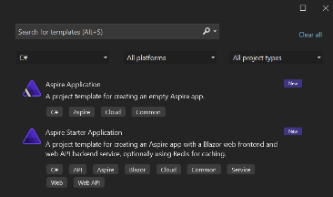
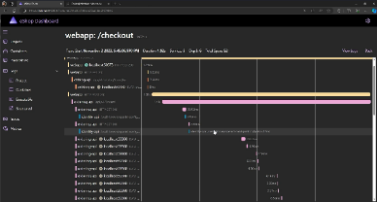
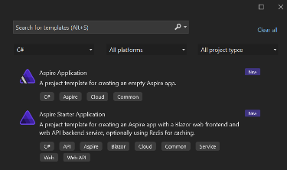
Fácil de empezar
Fácil de construir
Fácil de desplegar
SDK Workload
Plantillas Componentes
Detección de servicios
Developer dashboard
Registros, métricas, seguimientos distribuidos
Ejecución de un solo comando Topología de aplicación en C# Implementación en la nube
Notes:
Lo bueno es que .NET Aspire hace que sea muy fácil empezar a trabajar con las plantillas que vienen con la carga de trabajo del SDK, hemos visto que se integra fácilmente en nuestra experiencia de desarrollo local y nos proporciona información detallada y también vimos lo fácil que es implementar nuestra aplicación y orquestarla con la topología de C#

Slide 51
DEMO
.NET Aspire – Starter Project
Notes:
Hoy, mostramos cómo integrar .NET Aspire en una aplicación existente y todas las características, pero ¿qué sucede si está iniciando un nuevo proyecto? Echemos un vistazo al proyecto de inicio.

Slide 52
Q&A
.NET Aspire – Starter Project
Notes:
Hoy, mostramos cómo integrar .NET Aspire en una aplicación existente y todas las características, pero ¿qué sucede si está iniciando un nuevo proyecto? Echemos un vistazo al proyecto de inicio.

Slide 53
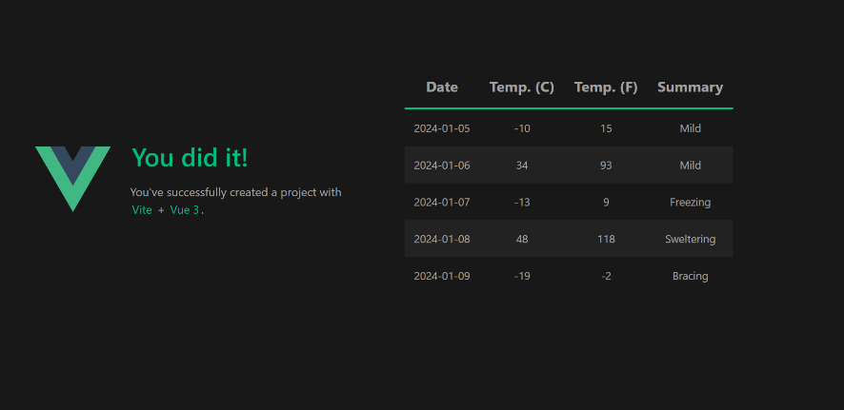
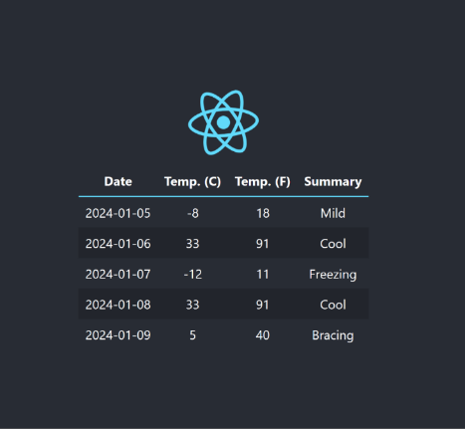
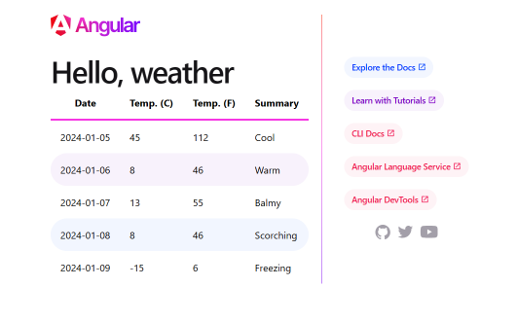
Añadir a cualquier aplicación
Notes:
Ahora, otra cosa de la que quiero hablar muy rápido antes de concluir esto es que mencioné que puede integrar otros tipos de aplicaciones en sistemas .NET Aspire. Hay dos formas específicas de hacerlo: una de usar la telemetría abierta en la aplicación JavaScript existente, por ejemplo, y usar el panel de Aspire independiente. Pero, además, puede integrar aplicaciones de nodo en el host de la aplicación para ejecutar automáticamente el front-end del nodo con los back-end de .NET.

Slide 54
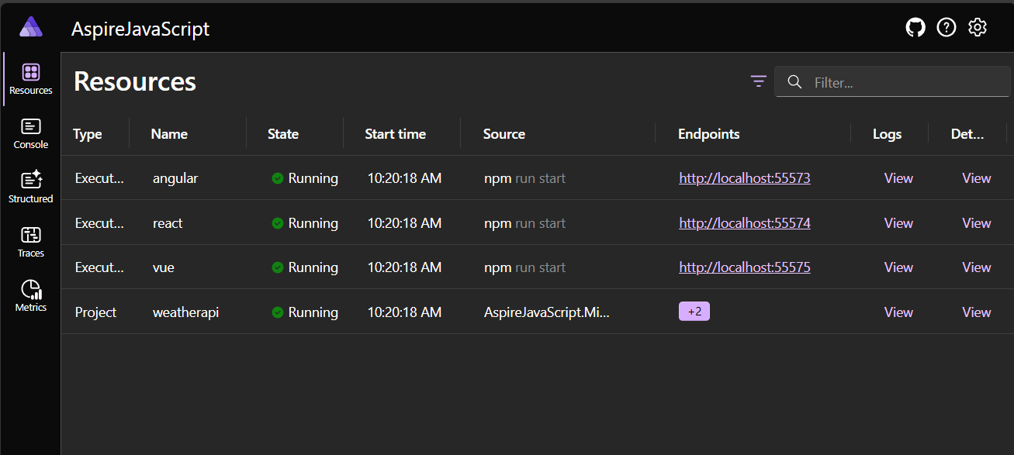
¡.NET Aspire Para todos!
builder.AddNpmApp("angular",
"../AspireJavaScript.Angular")
.WithReference(apiService)
.WithHttpEndpoint(env: "PORT")
.WithExternalHttpEndpoints()
.PublishAsDockerFile();
Notes:
Y cuando lo haga, verá no solo en el panel de .NET Aspire su API de .NET, por ejemplo, en este caso en ejecución, sino que también le mostrará todos los demás recursos en ejecución, que resultaron ser, en este caso, aplicaciones de nodo.

Slide 55
Una pila lista para la nube para construir observables, Aplicaciones distribuidas listas para la producción
Smart Defaults
Developer Dashboard
Orchestration
Service Discovery
Components
Deployment
Notes:
Por lo tanto, estas son las características principales de .NET Aspire que ahora hemos integrado directamente en esta aplicación, y estamos listos para implementar nuestra aplicación. Sin embargo, .NET Aspire ofrece mucho más, incluida una integración profunda en las plantillas de herramientas y mucho más a medida que se empieza a crear la aplicación.

Slide 56
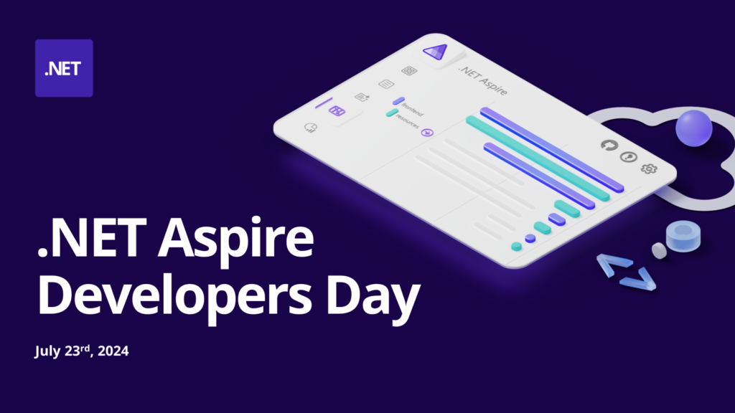
aka.ms/dotnetAspireDevDay

Slide 57
Recursos de aprendizaje
Vídeos de .NET Aspire
aka.ms/letslearn/dotnet/aspire
aka.ms/aspire/videos
Documentación
Interactuar con el equipo en GitHub
aka.ms/dotnet-aspire
github.com/dotnet/aspire
Nombre del presentador
Nombre de la empresa
/@Account
/@Account
Notes:
Ahí lo tiene de principio a fin, sin importar el tamaño o la escala de su aplicación, puede obtener fácilmente observabilidad, resistencia, escalabilidad y capacidad de administración y mucho más mediante la integración. NET Aspire a su aplicación. Además de todo eso, obtenemos un súper impulso de productividad de los desarrolladores de .NET en nuestro día a día de desarrollo local.

